Slide 1
RHAPSODIE qUESTIOn? Reponse?
Réhabilitation Psycho Sociale pour Adolescents en Hopital de jour : Evaluation, Orientation et Intervention en Soins

Slide 2
Objectifs : : Reperage , Evaluation et Prise en charge spécifique. INTERVENTION PRECOCE et GLOBALE Troubles Emergents
Indications pour les personnes à risque ou qui traversent des stades precoces de troubles psychiques: Troubles Emergents .
Son interet est clairement demontré dans la littérature scientifique.
Plan d’action : aider à la Gestion du stress et des emotions / Développer , préserver les comptences sociales et emotionnelles des jeunes usagers , ne pas les perdre
Il est en effet plus facile de mobiliser les ressources de la personne au début de sa problèmatique. L’intervention precoce favorise ainsi par ex le maintien des éleves à risque dans leur établissement scolaire pour qu’ils puissent poursuivre leur scolarite dans de bonnes conditions .
Rétablissement Personnel, social et médical et éviter l’HANDICAP PSYCHIQUE

Slide 3
Cognitions et ‘pathologies de situation co- occurrence
Les troubles cognitifs peuvent participer à la génèse et au maintien de certains symptomes.
Diagnostic de situation

Slide 4
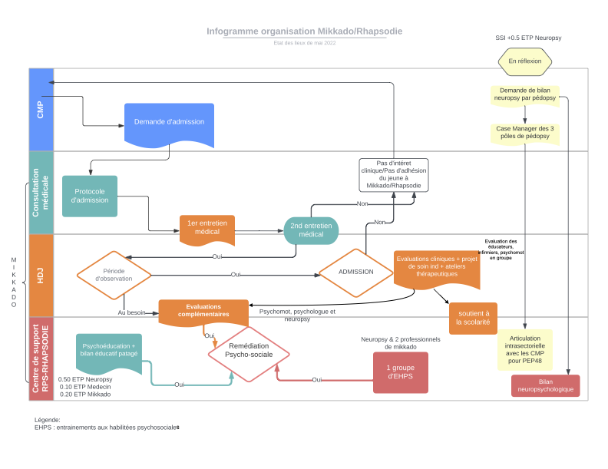

Slide 5
Equipe ‘Cognitive’
Rhapsodie actuellement = 1,2 ETP dédiée (rappel : 0,50 ETP Neuropsy, 0,10 ETP medecin, 0,20 ETP professionnels paramédical- educateur , 0,2 cadre, 0,1 psychologue , 0,1 secetraire )
A terme 2023-2024 : 2,5 ETP dédiee ( 1 ETP neuropsy, 0,2 medecin, 1 ETP professionnels paramedical-educateur , 0,1 cadre, 0,1 psychologue et 0,1 secrétaire )
Rhapsodie fait partie de l’HdJ Mikkado
Dès lors qu’un patient réalise une évaluation globale lors de la periode d’accueil à Mikkado-> il peut intègrer Rhapsodie version remediation des neurocognitons et cognitions sociales .
Double parcours interdépendant : Mikkado et Rhapsodie.

Slide 6
Indications RPS dites ‘ classiques ‘ ADOS
Troubles anxieux , dont les TOC.
Effondrement thymique et de perte de confiance en soi.
Troubles neuro-developpementaux .
Troubles des apprentissages
TSA
Troubles de l’attachement
Jeunes avant l’arrivée de l’Handicap psychique.

Slide 7
Indications principales
REPLI SOCIAL
MALENTENDUS FREQUENTS EN CONVERSATION DANS L’interpretation DES EMOTIONS OU DES COMPORTEMENTS d’autrui
TENIR LES AUTRES RESPONSABLES DE SES DIFFICULTES
FROIDEUR AFFECTIVE
DIFFICULTE d’ ACCES à l’HUMOUR OU l’ IRONIE
Acces plus direct

Slide 8
Offre de soins
Evaluation – bilan – analyse fonctionnelle complete durant 3 semaines d’observations : aide au diagnostic , comorbidite forte à cet age
Pec de Groupe sous formes d’ateliers therapeutiques de 5 à 10 ados : médiations corporelles, artistiques , creatives ….
Suivis, soutiens psychotherapies individuelles en demi journée et vad
Réhabibilitation psychosociale:
- remediation cognitive sociale ( froide) DEVENIR UN MEILLEUR DETECTIVE SOCIAL
-

Slide 9
Psychoeducation : c’est un processus continu intégré dans les soins et centré sur le patient . Elle comprend des activités organisés de sensibilisisation , d’information, d’apprentissage d’accompagnement psychosocial concernant les troubles , le tt, sexualite , hygiene de vie, sommeil , l’hospitalisation ;
-L’ETP devrait rendre le patient plus acteurs des soins , capable d’acquerir et maintenir les ressources necessaires pour gerer de manière optimale sa vie avec sa maladie,
entrainement aux habilites sociales Ateliers ‘ Missions interactions ‘
Le ciment ders interactions sociales chez l’(ado repose sur la comprehension des intentions sociales d’autrui, qui s’appuie sur une capacité d’Intégration du CONTEXTE pour comprendre quelqu’un qui veut etre dans une relation sociale la plus ajuste possible.
- aussi entretien motivationnelle, familial, TCC, guidance educationnelle parents, relaxation, gestions emotions et stress
Restitution de l’évaluation aux jeunes et leur famille

Slide 10
Resultats attendus
Mieux gérer ses traitements, sa propre vie au quotidien et améliorer ses relations familiales.
Une amélioration de la perception sociale et émotionnelle, de la théorie de l'esprit , du style d'attribution pour les situations ambiguës ainsi que de la flexibilité cognitive , et un besoin d'ouverture dans les relations sociales proches et élargies .

Slide 11
Resultats obtenus
On a pu observer des prises d'initiative relationnelles, des capacités d'écoute active à nouveau (par ex le respect des règles sociales et une meilleure flexibilité mentale, de meilleures capacités d'adaptation aux situations nouvelles.
Les ados ont travailler sur leurs emotions et apprendre à les exprimer en groupe, mieux se connaitre et se maitriser, reconnaitre les emotions des autres , mieux les comprendre, se co ecouter , mieux s’affirmer , , repondre à une critique et retrouver plus confiance en soi et dans leur propre autonomie .
Attentes Quantifier et objectiver mieux les resultats acquis et les generaliser dans la vie quotidienne ( taches ecologiques ).

Slide 12
Objectifs et points d’améliorations
effectuer plus de prises en charge, PARCOURS DE SOINS et de suivis neuropsy individuels.
inscrire davantage les prises en charge individuelles dans le parcours de soin avec un suivi en neuropsychologie ‘
Performer l’atelier ‘missions interactions’ (EHS)
renforcer l'adhésion et l’engagement du jeune à cet atelier afin d’obtenir un idéal de PEC
établir un bilan d’éducation partagé (BEP) commun (neuropsy et médecin) en vu des séances de psychoéducation (à venir) voir ETP (PEP), Insomnie .
travailler le lien avec les CMP, les equipes mobiles (notamment avec les case managers dans le cadre des PEP 48)
Mise en place d’un groupe Guidance educative Parentale
Ateliers de neurocognitions : indivividuels et groupaux.

Slide 13
Indicateurs de rhapsodie et HDJ Mikkado
Proposer au moins 20 prises en charge en Réhabilitation psychosociale annuelle pour cette tranche d’âge, dans les deux ans.
Augmenter le nombre d’adolescents évalués en santé mentale,
Améliorer l’accès aux soins des adolescents et la précocité de celui-ci.
(Mieux répondre aux besoins de cette population et des familles).
Diminuer la durée d’accès et les délais d’attente aux soins des sujets souffrant de troubles psychotiques ,
Faire Analyse de parcours d’insertion et de qualité de vie (à détailler par domaine : scolarité, formation professionnelle (adaptée ou non), vie sociale, loisirs, degré d’autonomie …vineland)
Enquête de satisfaction des usagers, des aidants et des familles : une évaluation de fin de suivi sera définie (recueil de satisfaction usager et famille ; questionnaire sur l’orientation rétablissement de la prise en charge).

Slide 14
Perspectives
Il semble intéressant, dans un futur proche, de développer peut-être des programmes d'entraînement de RPS, dans des contextes plus familiers et écologiques avec leurs pairs, comme à l'école avec des professeurs formés à la RPS, mais aussi à leur foyer de vie lors des visites à domicile.
Pour cela, notre HDJ MIKKADO travaille en interface avec 14 Cmp de pédopsychiatrie de la Métropole lilloise. Des équipes mobiles intra-sectorielle vont s’ouvrir en 2023.
La co-construction d’outils de RPS en ambulatoire avec une équipe mobile, pourrait être un atout important dans le travail de rétablissement personnel auprès de nos Jeunes patients.
Le but est de Generaliser les apprentissages acquis : les ados se sentiront plus concernés dans leur fonctionnement , et geront mieux leurs peurs , stress et émotions .
Ajuster l’offre de soins encore plus aux jeunes . Un projet de soins, de rééducation et de retablissement sur mesure.

Slide 15
DIPPA (Dispositif d’Intervention Précoce dans les Pathologies Emergentes Adolescents)

Slide 16
CONCLUSION Tout est à construire mais il y a déjà des choses sur la partition Rhapsodie Essayons Un nouveau langage musical pour les usagers et les familles
Approche de soins ,optimiste et réaliste, gardant confiance en la capacité de soins des adolescents et leur famille , à se rétablir d’un trouble psychique et à développer leur capacité d’auto soins.
Prevention et intervention de soins à certaine étape du neurodéveloppemental et à moment donné : s’appuyer sur quelque chose de concret.
Complémentarité / synergie : Soins Psychopathologiques et Rééducation des troubles cognitifs.
Travail sur le contexte et l’environnemental / travail sur facteurs subjectifs : noyau de l’intervention RPS ADOS
Approche ouverte, innovante et en interface directe avec la Psychiatrie Adulte dans une continuités des soins .
Enjeux de précocité d’accès aux Soins et à la prévention de l’Handicap Psychique.
Le seul risque de la RPS est de ne pas le faire et de s’en saisir

